Slide 1

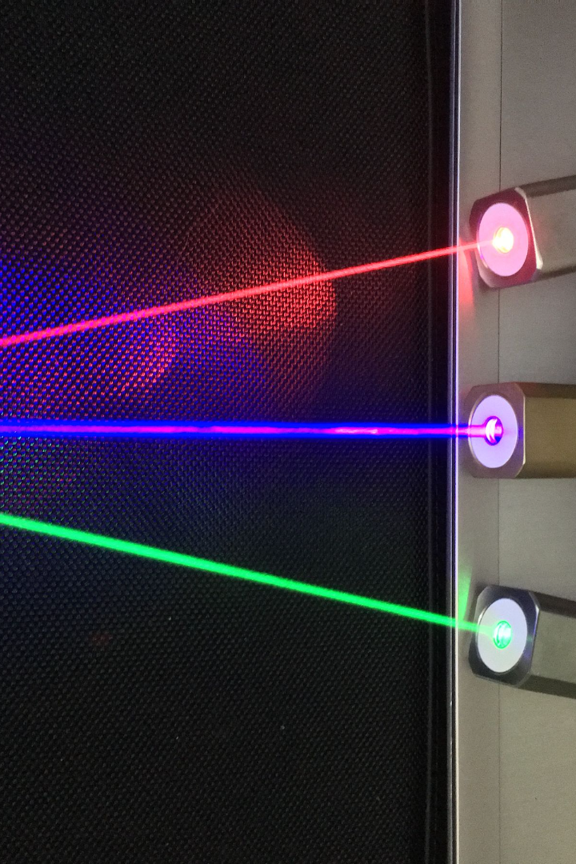
学术汇报
激光脉冲被广泛应用于物理、化学和生物领域，本次汇报将介绍其物理原理和性质。
af
by an fax

Slide 2
时域和频域表征
时域分析
频域分析
综合分析
通过时间上的变化来分析脉冲的性质和组成。
将脉冲转换到频域上进行分析，提取其频谱信息。
将时域和频域信息相结合，得出更加准确的脉冲性质。

Slide 3
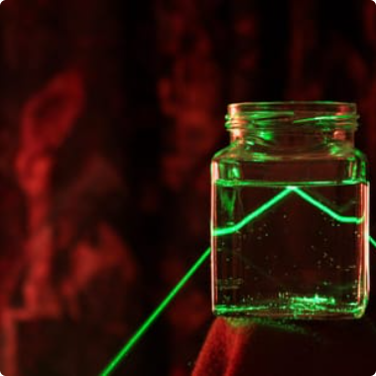
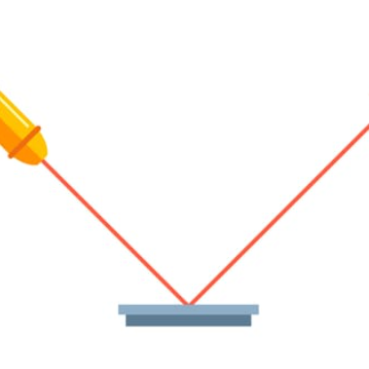
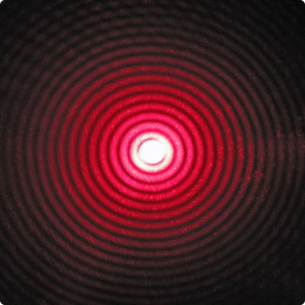
物理性质检验
穿透深度检验
反射特性检验
衍射效应检验
通过不同介质中脉冲的传播规律，分析其穿透深度。
研究脉冲在不同表面反射的规律，并分析其光学特性。
观察脉冲经过衍射器后的特殊图案，并分析其背后的物理效应。

Slide 4
检验实数性和因果性
因果性检验
通过研究脉冲的频域和时域信息，确保其满足因果性。
1
2
3
实数性检验
局域性检验
研究脉冲的实数属性和数学规律，以确保其符合物理实验结果。
进一步研究脉冲的空间局限性质，以排除可能存在的异常情况。

Slide 5

应用与发展前景
1
医学应用
2
能源领域
3
科技创新
利用激光脉冲进行精细手术，显微成像和治疗等医学应用广泛。
激光聚变研究、光伏电池制造等都离不开激光脉冲的应用。
近年来，人们还在探索利用激光脉冲进行量子计算等高精尖领域。

Slide 6
总结
优势
劣势
精确控制脉冲的频率和时间特性
设备价格昂贵
生成高功率、高能量、高重复频率的脉冲
发射器件易烧损

Slide 7
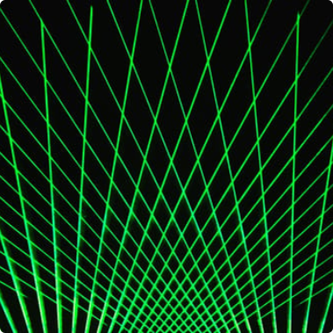
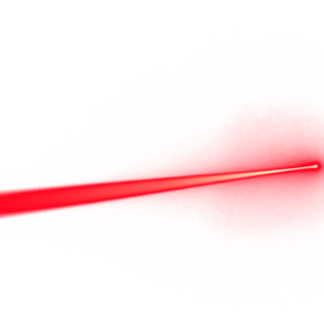
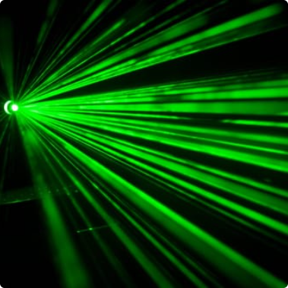
未来展望
远红外激光产生技术的突破
激光在太空中的应用
激光通信技术的发展
有望推进遥感探测、大气污染控制、医学诊断等领域的研究。
激光作为高精尖技术手段之一，未来可能在天基光学对准、宇航飞行器导航等领域得到广泛融合。
激光通信技术可为电信行业带来更快速、可靠的数据传输方式，预计将成为未来通信技术的主流。

